Slide 1
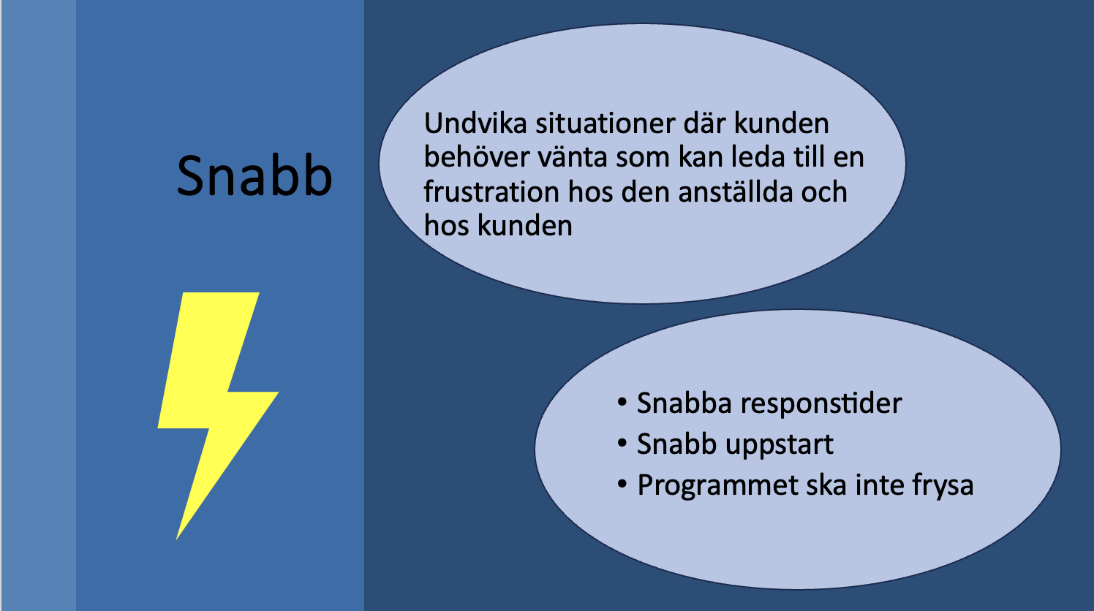
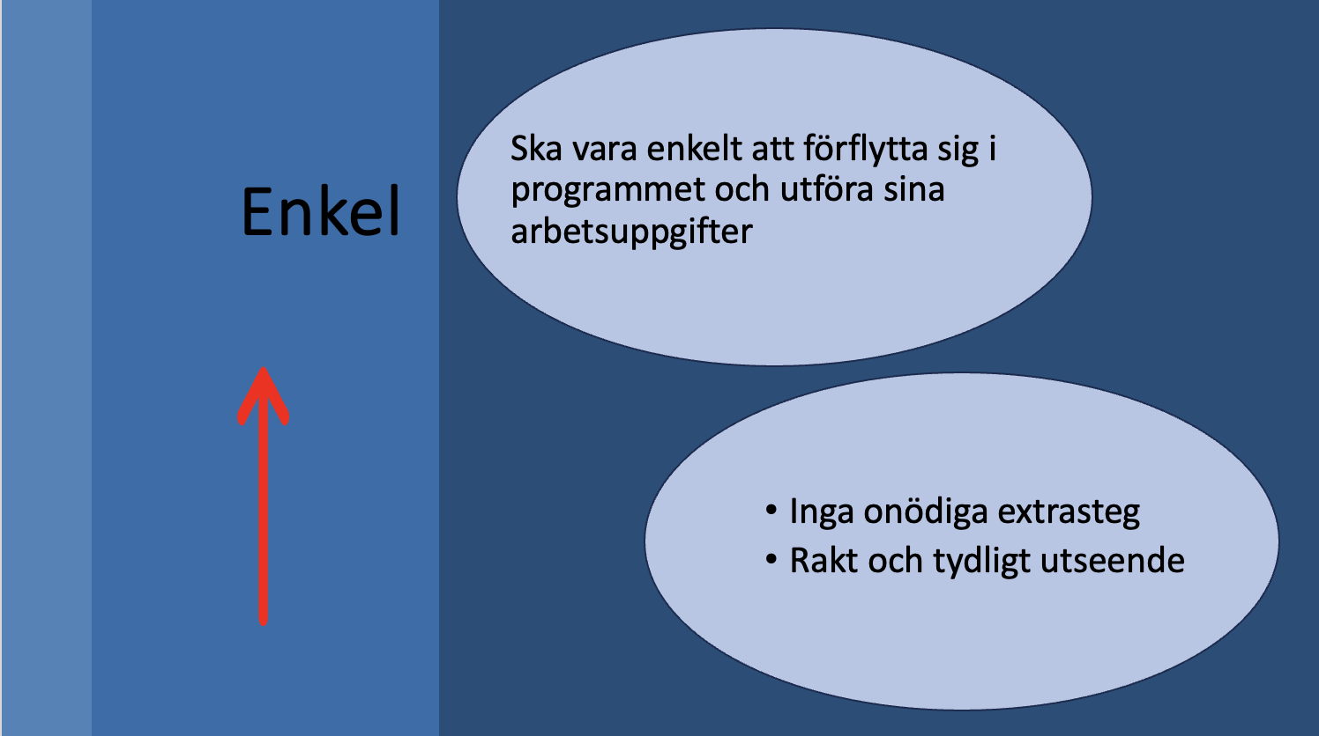
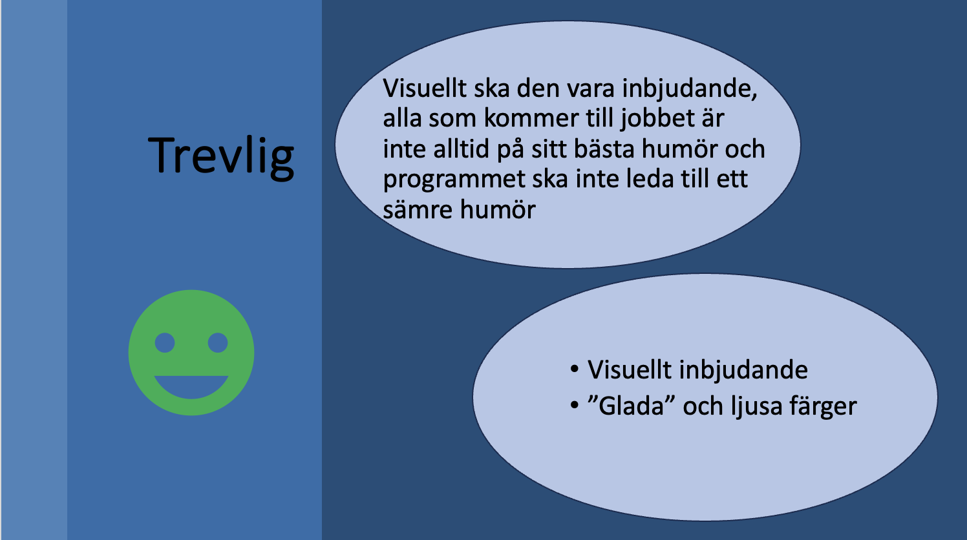
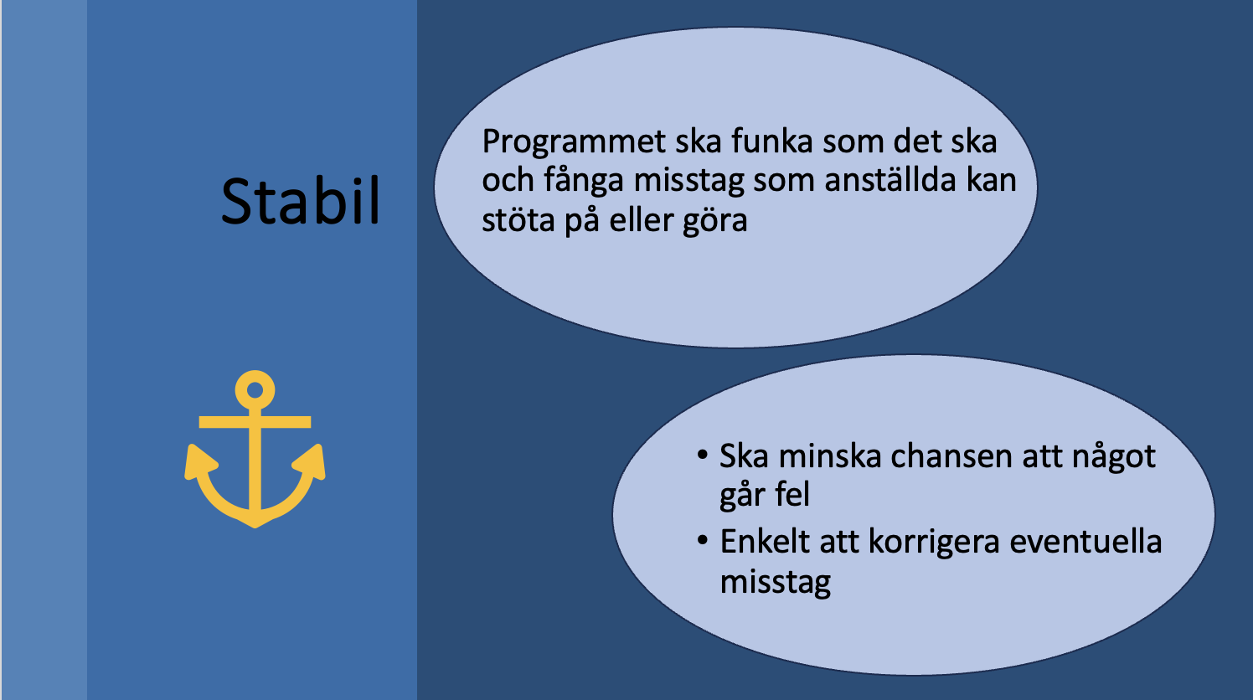
Fyra nyckelord
Glada Arbetare leder till
glada kunder

Slide 2

Snabb
Undvika situationer där kunden behöver vänta som kan leda till en frustration hos den anställda och hos kunden
Snabba responstider
Snabb uppstart
Programmet ska inte frysa

Slide 3

Enkel
Ska vara enkelt att förflytta sig i programmet och utföra sina arbetsuppgifter
Inga onödiga extrasteg
Rakt och tydligt utseende

Slide 4

Trevlig
Visuellt ska den vara inbjudande, alla som kommer till jobbet är inte alltid på sitt bästa humör och programmet ska inte leda till ett sämre humör
Visuellt inbjudande
”Glada” och ljusa färger

Slide 5

Stabil
Programmet ska funka som det ska och fånga misstag som anställda kan stöta på eller göra
Ska minska chansen att något går fel
Enkelt att korrigera eventuella misstag

